Slide 1
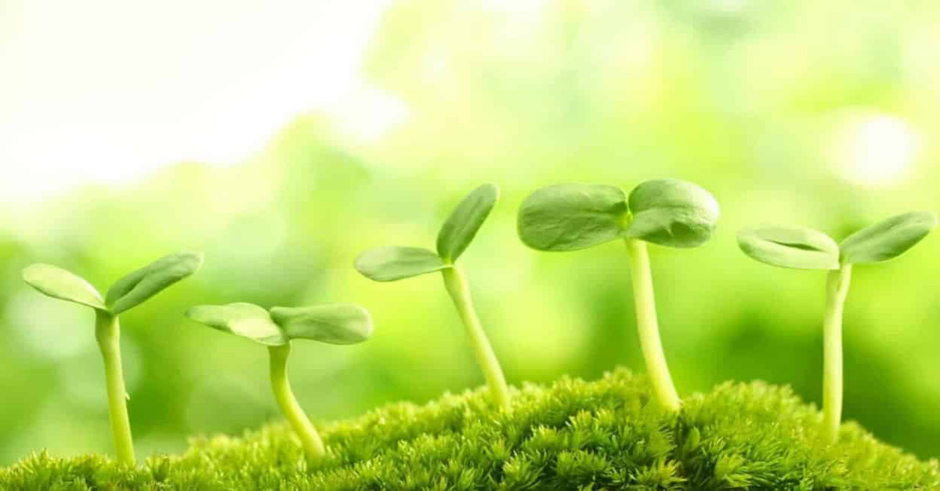


BÀI 25. HÔ HẤP TẾ BÀO
I. Hô hấp tế bào:

Slide 2
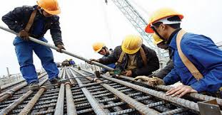
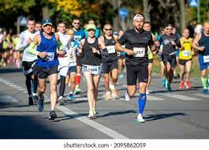
Khi chúng ta vận động mạnh như chơi thể thao, lao động nặng,… nhịp hô hấp của cơ thể sẽ tăng lên giúp cơ thể lấy được nhiều khí oxygen và giải phóng nhiều khí carbon dioxide, đồng thời nhiệt độ cơ thể cũng tăng lên. Hiện tượng này được giải thích như thế nào?

Slide 3
BÀI 25. HÔ HẤP TẾ BÀO
1. HÔ HẤP TẾ BÀO

Slide 4
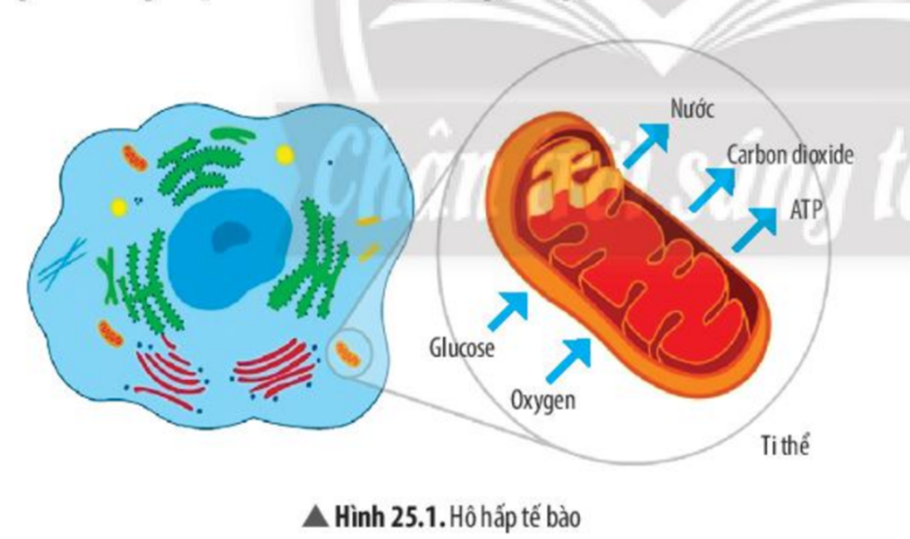


Slide 5


6 phút
Học sinh thảo luận nhóm
1. Quan sát hình 25.1 cho biết:
- Nguyên liệu tham gia và sản phẩm của quá trình hô hấp tế bào. Từ đó, hãy viết phương trình hô hấp tế bào dưới dạng chữ?
- Hô hấp tế bào diễn ra ở đâu?
2. Hô hấp tế bào có vai trò gì đối với cơ thể sinh vật?
3. So sánh cường độ hô hấp của một vận động viên đang thi đấu và một nhân viên văn phòng. Giải thích sự khác nhau đó?

Slide 6
1. Nguyên liệu tham gia và sản phẩm của quá trình hô hấp tế bào. Từ đó, hãy viết phương trình hô hấp tế bào dưới dạng chữ?
=> Nguyên liệu tham gia và sản phẩm, phương trình của quá trình hô hấp tế bào.
Nguyên liệu tham gia: Glucose, Oxygen
Sản phẩm: CO₂, H₂O và năng lượng (ATP và Q)
Phương trình:
C₆ H₁₂O₆ + 6O₂ → 6H₂O + 6 CO₂ + năng lượng (ATP + Q)
Glucose +oxygen → nước + carbon dioxide + NL

Slide 7
1b. Hô hấp tế bào diễn ra ở đâu?
=> Hô hấp tế bào diễn ra ở tế bào chất và ti thể.

Slide 8
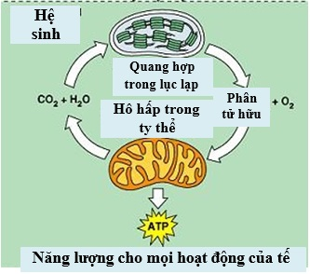
Năng lượng cho mọi hoạt động của tế bào
2. Hô hấp tế bào có vai trò gì đối với cơ thể sinh vật?
=> Đối với cơ thể sinh vật, hô hấp tế bào có vai trò cung cấp năng lượng cho các hoạt động sống của tế bào và cơ thể.

Slide 9

3. So sánh cường độ hô hấp của một vận động viên đang thi đấu và một nhân viên văn phòng. Giải thích sự khác nhau đó?
=> Cường độ hô hấp của một vận động viên đang thi đấu nhanh hơn một nhân viên văn phòng.
Vì vận động viên đang hoạt động mạnh, cần được cung cấp nhiều năng lượng hơn, nhịp hô hấp và nhịp tim tăng để tăng cường vận chuyển oxygen đến tế bào cơ → Cường độ hô hấp mạnh hơn.

Slide 10
Hãy xác định quá trình chuyển hóa năng lượng trong hô hấp tế bào?
Trong hô hấp tế bào, hóa năng trong glucose (năng lượng khó sử dụng) được chuyển hóa thành hóa năng tích lũy trong các phân tử ATP (năng lượng dễ sử dụng) và nhiệt năng.
Hoá năng → nhiệt năng

Slide 11

Hô hấp tế bào là gì?
- Hô hấp tế bào là quá trình tế bào phân giải chất hữu cơ tạo thành carbon dioxide, nước, đồng thời giải phóng năng lượng cung cấp cho các hoạt động sống của tế bào và cơ thể.
Tiểu kết
Viết phương trình hô hấp tế bào?
Phương trình hô hấp tế bào:
Glucose + Oxygen → Nước + Carbon dioxide + Năng lượng
(ATP + Nhiệt)

Slide 12
1. Hô hấp tế bào:
- là quá trình tế bào phân giải chất hữu cơ tạo thành carbon dioxide, nước, đồng thời giải phóng năng lượng cung cấp cho các hoạt động sống của tế bào và cơ thể.
- Phương trình hô hấp tế bào:
Glucose + Oxygen → Nước + Carbon dioxide + Năng lượng (ATP + Nhiệt)

Slide 13
BÀI 25. HÔ HẤP TẾ BÀO
1. HÔ HẤP TẾ BÀO
2. MỐI QUAN HỆ HAI CHIỀU GIỮA TỔNG HỢP VÀ PHÂN GIẢI CHẤT HỮU CƠ Ở TẾ BÀO

Slide 14
2. MỐI QUAN HỆ HAI CHIỀU GIỮA TỔNG HỢP VÀ PHÂN GIẢI CHẤT HỮU CƠ Ở TẾ BÀO
Tìm hiểu mối quan hệ hai chiều giữa tổng hợp và phân giải chất hữu cơ ở tế bào

Slide 15
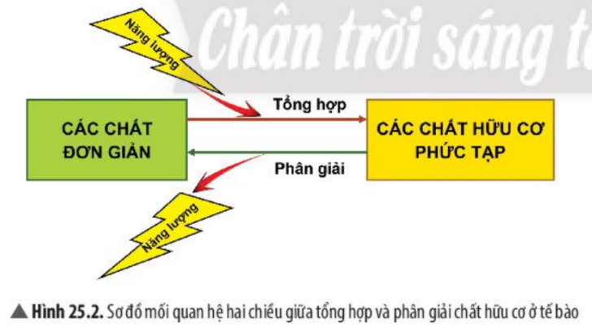

Slide 16
4. Quan sát hình 25.2, hãy cho biết quá trình tổng hợp và phân giải chất hữu cơ trong tế bào có mối quan hệ với nhau như thế nào?
Quá trình tổng hợp cung cấp nguyên liệu cho quá trình phân giải, ngược lại quá trình phân giải cung cấp năng lượng và nguyên liệu cho quá trình tổng hợp.

Slide 17
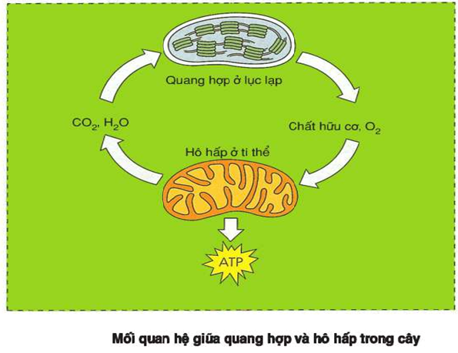
5. Dựa vào kiến thức đã học, hãy phân tích mối quan hệ giữa quá trình quang hợp và quá trình hô hấp tế bào?
Quang hợp và hô hấp tế bào có mối quan hệ mật thiết với nhau, trong đó sản phẩm của quá trình này là nguồn nguyên liệu cho quá trình kia và ngược lại.

Slide 18
BÀI 25. HÔ HẤP TẾ BÀO
2. Mối quan hệ hai chiều giữa tổng hợp và phân giải chất hữu cơ ở tế bào:
Quá trình tổng hợp và phân giải các chất hữu cơ trong tế bào là hai quá trình trái ngược nhưng có mối quan hệ mật thiết với nhau đảm bảo duy trì các hoạt động sống của tế bào.
3. Một số yếu tố ảnh hưởng đến hô hấp tế bào.

Slide 19
Đọc thông tin trong bảng 25.1, em hãy nêu ảnh hưởng của một số yếu tố đến hô hấp tế bào?
6. Quá trình hô hấp tế bào có thể bị ảnh hưởng bởi yếu tố nào?
7. Nhiệt độ ảnh hưởng như thế nào đến quá trình hô hấp tế bào?
8. Hàm lượng nước và cường độ hô hấp có mối quan hệ với nhau như thế nào? Giải thích?
9. Nồng độ oxygen và carbon dioxide ảnh hưởng đến quá trình hô hấp tế bào như thế nào? Điều gì sẽ xảy ra nếu cây bị ngập úng?

Slide 20
6. Quá trình hô hấp tế bào có thể bị ảnh hưởng bởi yếu tố nào?
Quá trình hô hấp tế bào có thể bị ảnh hưởng bởi một số yếu tố môi trường như nhiệt độ, hàm lượng nước, nồng độ oxygen, nồng độ carbon dioxide,...
7. Nhiệt độ ảnh hưởng như thế nào đến quá trình hô hấp tế bào?
Nhiệt độ ảnh hưởng đến quá trình hô hấp tế bào thông qua sự tác động đến các enzyme xúc tác phản ứng hóa học.
8. Hàm lượng nước và cường độ hô hấp có mối quan hệ với nhau như thế nào? Giải thích?
Cường độ hô hấp tỉ lệ thuận với hàm lượng nước trong tế bào, hàm lượng nước tăng thì hô hấp tế bào tăng. Do nước vừa là nguyên liệu, vừa là môi trường cho các phản ứng hóa học trong quá trình hô hấp tế bào.

Slide 21
9. Nồng độ oxygen và carbon dioxide ảnh hưởng đến quá trình hô hấp tế bào như thế nào? Điều gì sẽ xảy ra nếu cây bị ngập úng?
- Nồng độ oxygen: oxygen là nguyên liệu của hô hấp nên khi nồng độ oxygen giảm thì cường độ hô hấp giảm.
- Nồng độ carbon dioxide: khi nồng độ carbon dioxide tăng sẽ ức chế quá trình hô hấp.
- Khi cây bị ngập úng rễ, cây sẽ bị thiếu oxygen nên không thực hiện được quá trình hô hấp tế bào dẫn đến rễ chết và không được phục hồi, cây chết.

Slide 22

Em hãy nêu một số yếu tố ảnh hưởng đến hô hấp tế bào?
Tiểu kết
Cường độ của quá trình hô hấp tế bào ảnh hưởng bởi một số yếu tố như nhiệt độ, hàm lượng nước, nồng độ oxygen, nồng độ carbon dioxide.

Slide 23
Vì sao trước khi gieo, người ta thường ngâm hạt trong nước ấm (khoảng 40ºC)?
Ngâm hạt trong nước ấm để làm tăng nhiệt độ và độ ẩm. Nhờ đó, làm tăng tốc độ hô hấp tế bào, kích thích hạt nảy mầm nhanh hơn và tỉ lệ nảy mầm cao hơn.

Slide 24
Tìm hiểu mối quan hệ giữa hô hấp tế bào và bảo quản lương thực, thực phẩm
10. Vì sao hô hấp tế bào gây ảnh hưởng đến hiệu quả của quá trình bảo quản lương thực, thực phẩm?
11. Kể tên một số biện pháp được sử dụng để bảo quản lương thực, thực phẩm. Hiện nay, gia đình em đang áp dụng những biện pháp bảo quản nào?
12. Vì sao các loại hạt được đem phơi khô trước khi đưa vào kho bảo quản?
13. Em hãy cho biết cơ sở khoa học của việc bảo quản lương thực, thực phẩm ở nồng độ carbon dioxide cao và nồng độ oxygen thấp?
14. Em hãy chọn biện pháp bảo quản phù hợp cho các loại lương thực, thực phẩm sau: rau lang, quả nho, củ cà rốt, hạt thóc, hạt ngô, thịt heo, quả táo, thịt bò, hạt lạc?

Slide 25
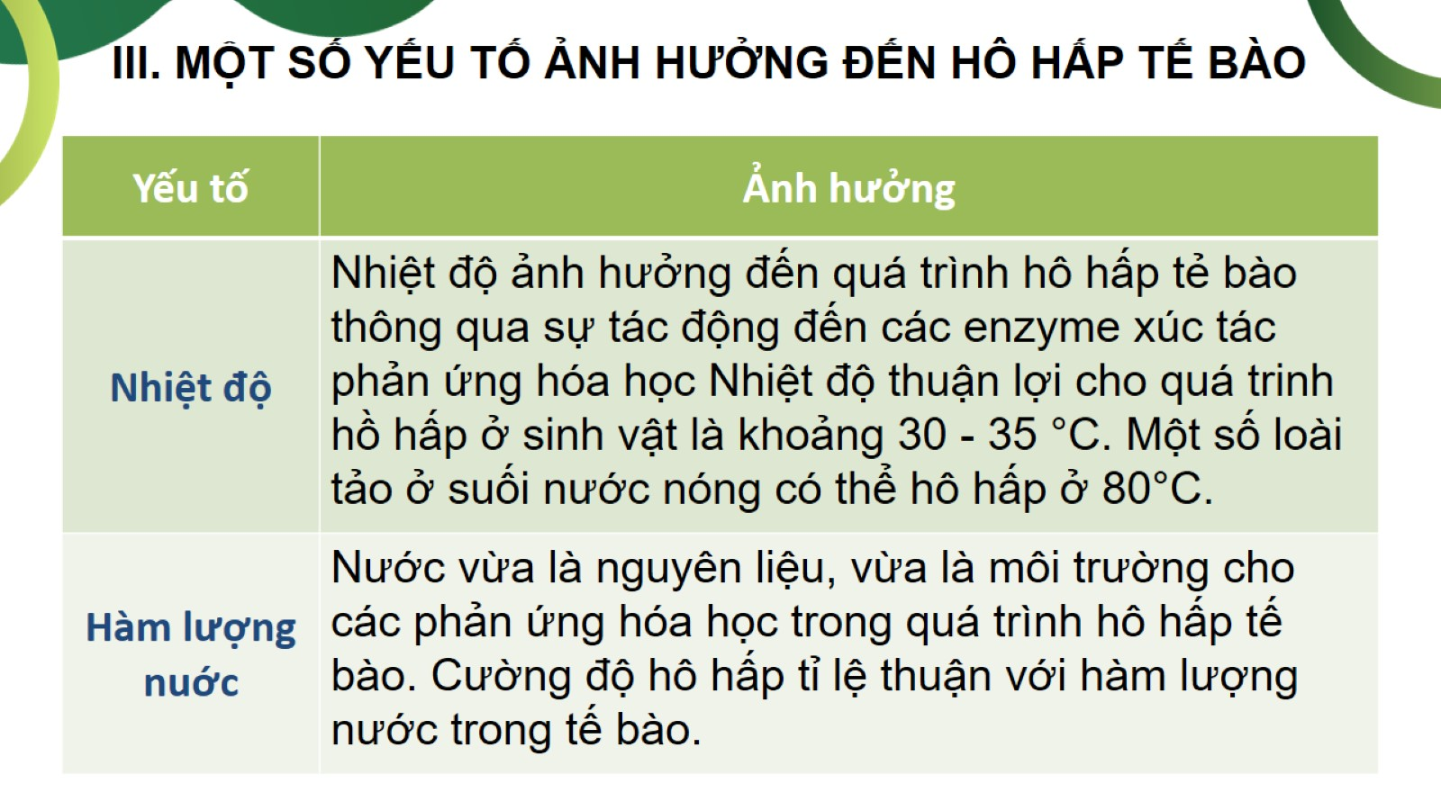

Slide 26
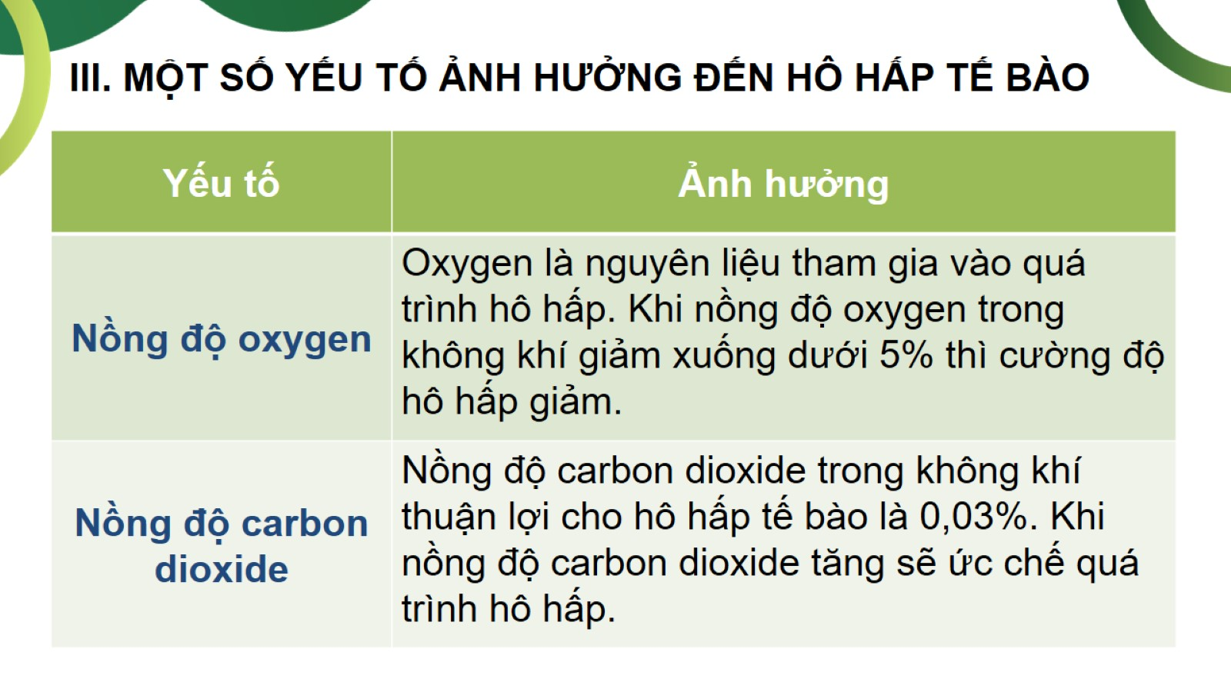

Slide 27
10. Vì sao hô hấp tế bào gây ảnh hưởng đến hiệu quả của quá trình bảo quản lương thực, thực phẩm?
Hô hấp tế bào là quá trình phân giải các chất hữu cơ, điều này sẽ gây ảnh hưởng đến chất lượng của lương thực, thực phẩm nếu điều kiện bảo quản không phù hợp hoặc bảo quản trong thời gian quá dài.

Slide 28
11. Kể tên một số biện pháp được sử dụng để bảo quản lương thực, thực phẩm. Hiện nay, gia đình em đang áp dụng những biện pháp bảo quản nào?
Một số biện pháp được sử dụng để bảo quản lương thực, thực phẩm: bảo quản khô, bảo quản lạnh, bảo quản trong điều kiện nồng độ carbon dioxide cao và nồng độ oxygen thấp.

Slide 29
Vì sao các loại hạt được đem phơi khô trước khi đưa vào kho bảo quản?
Phơi khô nhằm làm giảm hàm lượng nước trong hạt để giảm cường độ hô hấp tế bào, giúp bảo quản hạt được lâu hơn.

Slide 30
13. Em hãy cho biết cơ sở khoa học của việc bảo quản lương thực, thực phẩm ở nồng độ carbon dioxide cao và nồng độ oxygen thấp?
- Bảo quản trong điều kiện nồng độ carbon dioxide cao: Khi nồng độ carbon dioxide tăng sẽ ức chế quá trình hô hấp, nhờ đó tăng hiệu quả của quá trình bảo quản.
- Bảo quản trong điều kiện nồng độ oxygen thấp: Làm giảm nồng độ oxygen có tác dụng làm giảm hô hấp, nhờ đó tăng hiệu quả của quá trình bảo quản.

Slide 31
14. Em hãy chọn biện pháp bảo quản phù hợp cho các loại lương thực, thực phẩm sau: rau lang, quả nho, củ cà rốt, hạt thóc, hạt ngô, thịt heo, quả táo, thịt bò, hạt lạc?
- Bảo quản lạnh: rau lang, quả nho, củ cà rốt, thịt heo, quả táo, thịt bò.
- Bảo quản khô: hạt thóc, hạt ngô, hạt lạc,
- Bảo quản trong điểu kiện nồng độ oxygen thấp: hạt thóc, hạt ngỏ, thịt heo, thịt bò.
- Bảo quản trong điểu kiện nồng độ carbon dioxide cao: quả nho, hạt thóc, hạt ngỏ, hạt lạc.

Slide 32

Vì sao một loại thực phẩm được bảo quản quá lâu dù không bị hư hỏng nhưng vẫn bị giảm chất lượng?
Do trong quá trình bảo quản, người ta không ức chế hoàn toàn quá trình hô hấp mà chỉ giảm cường độ hô hấp xuống mức tối thiểu.
Do đó, trong thời gian dài, các chất hữu cơ trong thực phẩm vẫn bị phân giải dẫn đến làm giảm chất lượng.

Slide 33
Tìm hiểu mối quan hệ giữa hô hấp tế bào và bảo vệ sức khỏe con người
15. Có những biện pháp nào giúp quá trình hô hấp tế bào ở người diễn ra bình thường?
- Có chế độ lao động hoặc chơi thể thao vừa sức, tránh thiếu hụt oxygen.
- Có chế độ dinh dưỡng hợp lí, trồng nhiều cây xanh.
- Không sử dụng hoặc tiếp xúc với các chất có tác dụng ức chế quá trình hô hấp,…

Slide 34
Tìm hiểu mối quan hệ giữa hô hấp tế bào và bảo vệ sức khỏe con người
16. độ dinh dưỡng hợp lí và trồng nhiều cây xanh có ý nghĩa gì đối với hô hấp tế bào?
Chế độ dinh dưỡng hợp lí nhằm đảm bảo nguồn nguyên liệu chất hữu cơ, còn việc trồng nhiều cây xanh sẽ đảm bảo được nguồn oxygen để cung cấp cho quá trình hô hấp tế bào.

Slide 35
4. Vận dụng hiểu biết về hô hấp tế bào trong thực tiễn:
- Vận dụng hiểu biết về quá trình hô hấp tế bào, người ta dùng các biện pháp để làm giảm cường độ của quá trình hô hấp nhằm tăng hiệu quả bảo quản lương thực, thực phẩm.
Một số biện pháp được dùng để bảo quản lương, thực phẩm như: bảo quản lạnh, bảo quản khô, bảo quản trong điều kiện nồng độ carbon dioxide cao và nồng độ oxygen thấp.

Slide 36
Để có hệ hô hấp khỏe ta phải làm gì?
* Trồng nhiều cây xanh.
* Thường xuyên dọn vệ sinh,không khạc nhổ bừa bãi.
* Không hút thuốc lá.
* Đeo khẩu trang khi làm vệ sinh, ở nơi nhiều bụi....
* Hạn chế sử dụng thiết bị thải ra khí độc.
* Tập thể dục thể thao.

Slide 37
Hãy tìm hiểu và cho biết tác dụng của một số chất gây ức chế quá trình hô hấp tế bào ở người. Từ đó, đề xuất các biện pháp để cải thiện sức khỏe hô hấp ở người?
Chất ức chế hô hấp | Tác dụng
Nitrogen oxides (NO) | Cản trở quá trình trao đổi khí
2,4- dinitrophenol (DNP) | Ngăn chặn quá trình tạo ATP ở ti thể
Carbon monoxide (CO) | Chiếm vị trí liên kết của oxygen trong hồng cầu
Cyanide | Ngăn cản quá trình hô hấp ở ti thể

Slide 38
Câu 1. Khi trồng cây trong nhà lưới phủ nilon, người ta thường "bón" carbon dioxide sau khi mặt trời mọc và ngừng “bón" sau khi mặt trời lặn từ 1 – 2 giờ vì:
- Trong khu vực có che phủ nilon mỏng, sự lưu thông khí bị cản trở, lượng CO₂ bị hao hụt sau khi cây quang hợp. Do đó nồng độ CO₂ sẽ giảm xuống thấp
- Ban đêm cây không quang hợp, tăng hô hấp cây lấy O₂, thải CO₂
=> Phải bón CO₂ cho cây sau khi mặt trời mọc khoảng 30 phút và ngừng bón khi mặt trời lặn khoảng 1-2h. Ban đêm không bón CO₂ vì khi nồng độ CO₂ quá cao sẽ làm ức chế hô hấp.
Câu 2. Khi trồng cây trong phòng ngủ, cần phải để phòng ngủ được thông thoáng vào ban đêm để giảm lượng CO₂ tích lũy trong phòng do quá trình hô hấp của con người. Nếu nồng độ CO₂ quá cao sẽ gây khó thở, ức chế quá trình hô hấp và có thể gây tử vong.

Slide 39
Câu 3. Cường độ hô hấp của loài thực vật này đạt cực đại trong khoảng từ 35 - 40°C, từ 5 – 10 °C cường độ hô hấp là thấp nhất. Khoảng nhiệt độ thuận lợi cho hô hấp tế bào ở sinh vật này là 25 - 30°C. Nhiệt độ thấp hơn hoặc cao hơn khoảng nhiệt độ này đều làm cường độ hô hấp bị giảm xuống.
Câu 4. Có ý kiến cho rằng nên bảo quản các loại rau, củ trong ngăn đá tủ lạnh thay vì trong ngăn mát do ngăn đá có nhiệt độ thấp hơn nên sẽ bảo quản được lâu hơn. Em không đồng tình với ý kiến đó vì trong rau quả đều chứa một hàm lượng nước (khá nhiều) nhất định. Nếu để vào ngăn đá, nước sẽ đóng băng, khi nước đóng băng làm tế bào to ra sẽ phá vỡ các bào quan, làm hỏng tế bào và làm cho rau quả nhanh bị hỏng.

Slide 40
Dựa vào hình 25.2, hãy lập bảng phân biệt quá trình tổng hợp và phân giải chất hữu cơ ở tế bào?
Tiêu chí | Quá trình tổng hợp | Quá trình phân giải
Ví dụ | Quang hợp | Hô hấp tế bào
Nguyên liệu | Các chất đơn giản | Các chất hữu cơ phức tạp
Sản phẩm | Các chất hữu cơ phức tạp | Các chất đơn giản
Năng lượng | Tích lũy năng lượng | Giải phóng năng lượng

Slide 41

Em hãy nêu mối quan hệ hai chiều giữa tổng hợp và phân giải chất hữu cơ ở tế bào?
Quá trình tổng hợp và phân giải các chất hữu cơ trong tế bào là hai quá trình trái ngược nhưng có mối quan hệ mật thiết với nhau đảm bảo duy trì các hoạt động sống của tế bào.
Tiểu kết

Slide 42
Em hãy nêu một số yếu tố ảnh hưởng đến hô hấp tế bào?
Tiểu kết
Cường độ của quá trình hô hấp tế bào ảnh hưởng bởi một số yếu tố như nhiệt độ, hàm lượng nước, nồng độ oxygen, nồng độ carbon dioxide.

Slide 43
Vì sao trước khi gieo, người ta thường ngâm hạt trong nước ấm (khoảng 40ºC)?
Ngâm hạt trong nước ấm để làm tăng nhiệt độ và độ ẩm. Nhờ đó, làm tăng tốc độ hô hấp tế bào, kích thích hạt nảy mầm nhanh hơn và tỉ lệ nảy mầm cao hơn.

Slide 44
Tìm hiểu mối quan hệ giữa hô hấp tế bào và bảo quản lương thực, thực phẩm
10. Vì sao hô hấp tế bào gây ảnh hưởng đến hiệu quả của quá trình bảo quản lương thực, thực phẩm?
11. Kể tên một số biện pháp được sử dụng để bảo quản lương thực, thực phẩm. Hiện nay, gia đình em đang áp dụng những biện pháp bảo quản nào?
12. Vì sao các loại hạt được đem phơi khô trước khi đưa vào kho bảo quản?
13. Em hãy cho biết cơ sở khoa học của việc bảo quản lương thực, thực phẩm ở nồng độ carbon dioxide cao và nồng độ oxygen thấp?
14. Em hãy chọn biện pháp bảo quản phù hợp cho các loại lương thực, thực phẩm sau: rau lang, quả nho, củ cà rốt, hạt thóc, hạt ngô, thịt heo, quả táo, thịt bò, hạt lạc?

